Slide 1
Extra Database
1TEL05 - Servicios y Aplicaciones para IoT
Clase 07 - Extra
Prof. Stuardo Lucho

Slide 2
SQLite Database
Ideal para data estructurada y repetitiva, tales como contactos o información relacionada.
La base de datos que brinda Android es SQLite, la cual permite la mayoría de comandos SQL.
Esta base de datos se crea por aplicación y se destruye al borrar el aplicativo.
Existen dos formas de crear, acceder y manipular la data:
Gestionar directamente la librería SQLite
Utilizar Room

Slide 3
Room
Room es parte de los componentes de arquitectura de Android que permite abstraer la complejidad de manipular los datos de SQLite.
Para usarlo, es necesario importar las dependencias en gradle:
implementation "androidx.room:room-runtime:2.2.5"
annotationProcessor "androidx.room:room-compiler:2.2.5"

Slide 4
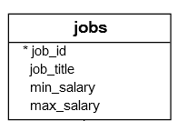
Room
Tiene 3 componentes:
Entity: Define el esquema de una tabla de base de datos.
DAO (Database Access Object): Define las operaciones de escritura y lectura de la base de datos. Usa las entidades para obtener de la base de datos y devolver información.
Database: Utilizado para crear la conexión a base de datos.
RoomDatabase
LiveData
LiveData
Entity
SQLite
DAO

Slide 5
Entidad
Representación de una tabla de base de datos en Java/Kotlin.
Cada instancia de la entidad es una fila de la tabla
public class Person {
private int uid;
private String firstName;
private String lastName;
}
uid | firstName | lastName
12345 | Aleks | Becker
12346 | Jhansi | Kumar

Slide 6
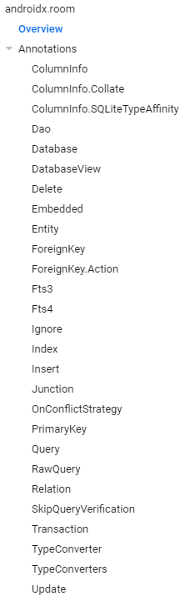
Entidad - Anotaciones @
Para que Room se pueda encargar de gestionar la base de datos usando la entidad que ha creado, debe anotar su entidad con algunos parámetros:
@Entity(tableName = “jobs”)
@PrimaryKey → llave que identifica a cada tabla
Si debe ser autoincremental @PrimaryKey (autoGenerate=true)
@NonNull → El campo no puede ser vacío
@ColumnInfo(name = “jobTitle”) → Para que agarrare este nombre y no el nombre de la variable.
@Ignore → si desea que este campo no se guarda en BD.
La lista completa de anotaciones la encuentra en:
https://developer.android.com/reference/androidx/room/package-summary

Slide 7


Dao - Data Access Object
Interfaz donde se definen los querys que se pueden realizar a la base de datos.
Al igual que las entidades, todo se mapea con anotaciones.
La clase debe ser anotada con @Dao y los métodos con @Insert o @Update o @Query si es uno en particular.
Por ejemplo:

Slide 8
Database
Clase abstracta donde se define el nombre de la tabla y se registra el Dao.
Se anota con @Database y se declaran las entidades que componen la base de datos.
Así mismo, se debe crear bajo el patrón de diseño singleton y debe heredar de la clase RoomDatabase

Slide 9
Repository
Debido a que el acceso a base de datos no se puede realizar en el UI Thread, se utilizará una clase intermedia donde se crearán los hilos en background para acceder a base de datos.

Slide 10
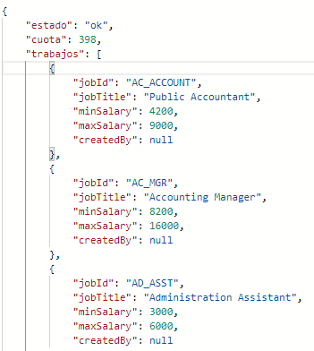
Ejemplo
Guardar una lista de Trabajos obtenidos desde un webservice. En este caso, se guardará en la base de datos SQLite local.

Slide 11
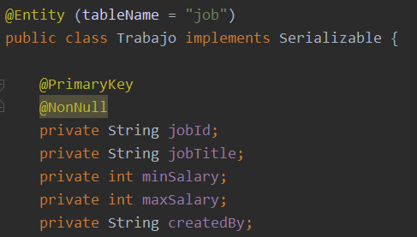
Creación de la entidad
El atributo primaryKey también debe ser anotado como @NonNull

Slide 12
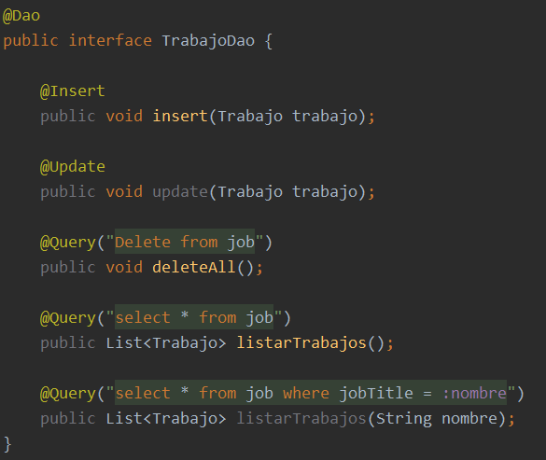
Dao
Se crean los método para guardar la entidad Trabajo.
Puede crear cuantos método necesite en particular.

Slide 13
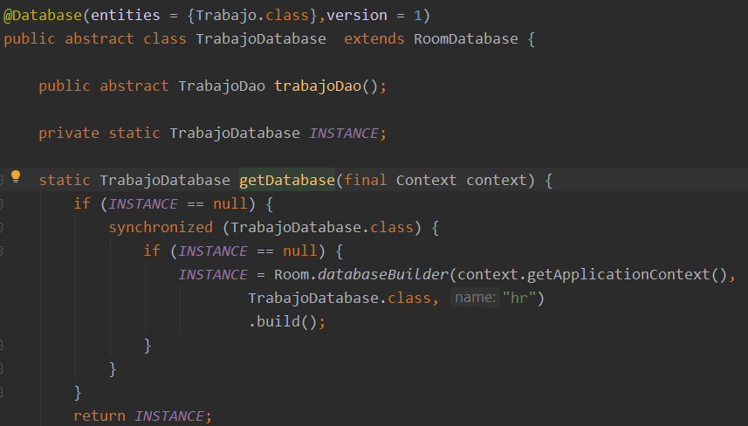
Database
Se crea la entidad que representa a la base de datos y que contiene a todas las tablas. El atributo INSTANCE sirve para crear un única instancia de la clase TrabajoDatabase.

Slide 14
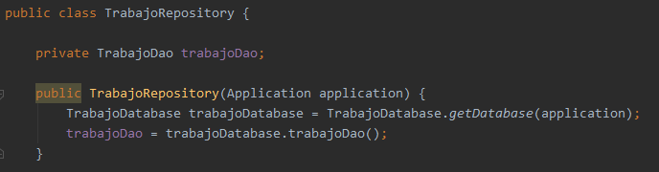
Repositorio
Se crea un repositorio y se pasa como parámetro del constructor el Application. Así mismo, se crea la instancia singleton de TrabajoDatabase y se instancia TrabajoDao.

Slide 15

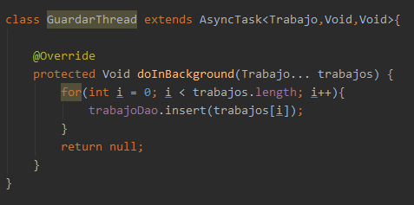
Repositorio - insertar trabajo
En el mismo repositorio, se puede crear el método para crear Trabajos.
Para esto se crea un AsyncTask, pero también lo puede hacer con Runnable.
En el worker thread es donde se llama al método definido en el DAO.

Slide 16
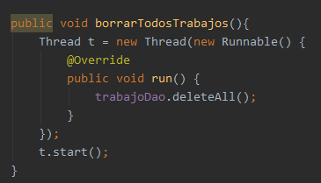
Repositorio - borrar trabajo
Para borrar todos los trabajos, por ejemplo, se implementa esta vez con Thread.

Slide 17
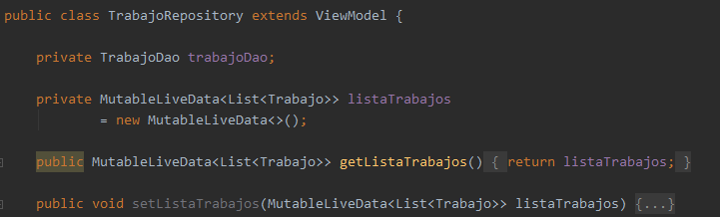
Actualizar la interfaz gráfica
Si desea obtener información de base de datos, debe utilizar ViewModel (clase pasada) para implementar el patrón observer desde los hilos en background y poder notificar a la vista cuando se obtenga los resultados del Query.
→ Se agrega una variable para gestionar la lista de empleados que se obtendrán desde base de datos.
get & set

Slide 18
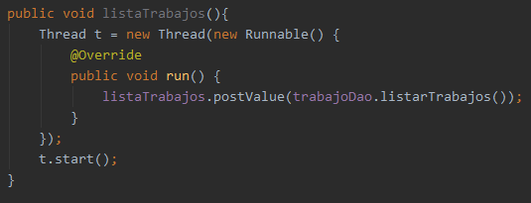
Actualizar la interfaz gráfica
Se corre en un hilo en background y al obtener la lista completa de base de datos, se setea el valor con postValue().

Slide 19
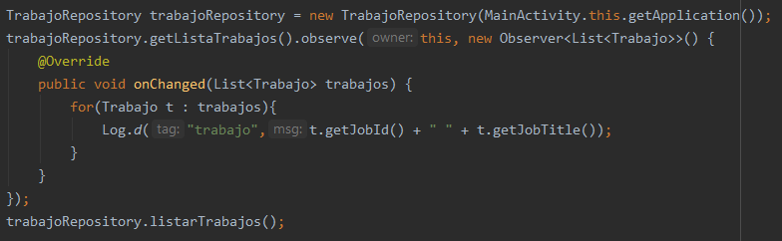
En el Activity
Se instancia el repositorio y se declara un observer a la lista de trabajo.
Luego, se obtiene la lista de trabajo de base de datos y el resultado será visualizado en el observer.

Slide 20
¿Preguntas?

Slide 21
Muchas gracias

